Slide 1

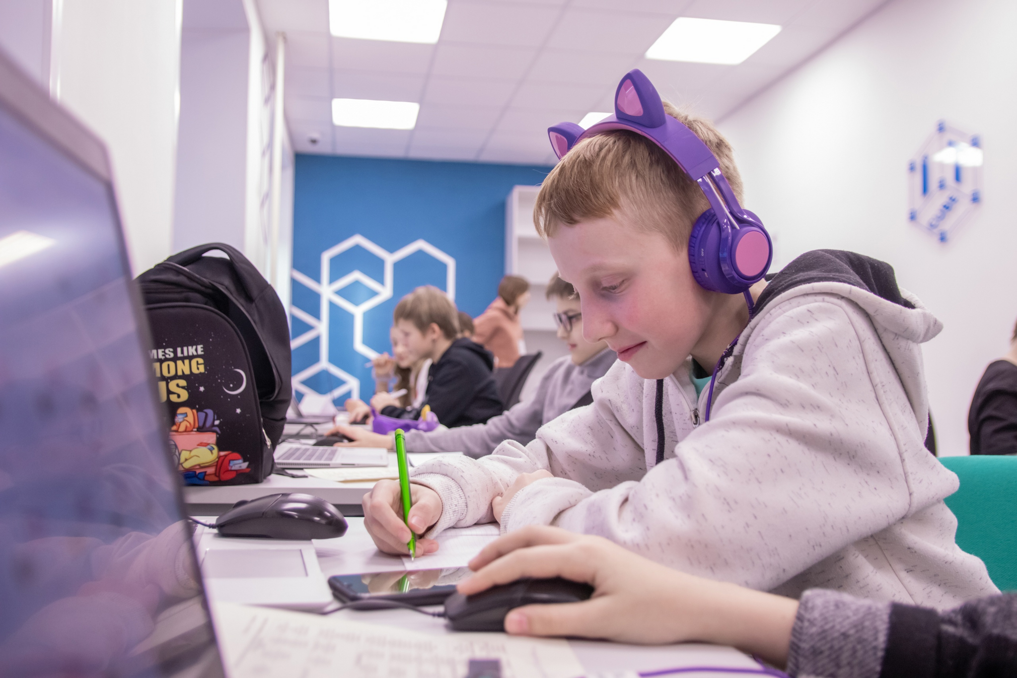


Повышение мотивации обучающихся системы дополнительного образования технологического, информационного и естественно-научного направления через участие в конкурсных мероприятиях различного уровня
Слинкина Ирина Николаевна
Руководитель Центра по работе с одаренными детьми и молодежью
«Малый университет»
Методист детского технопарка «Кванториум» ГАНОУ КО ЦРСК

Slide 2
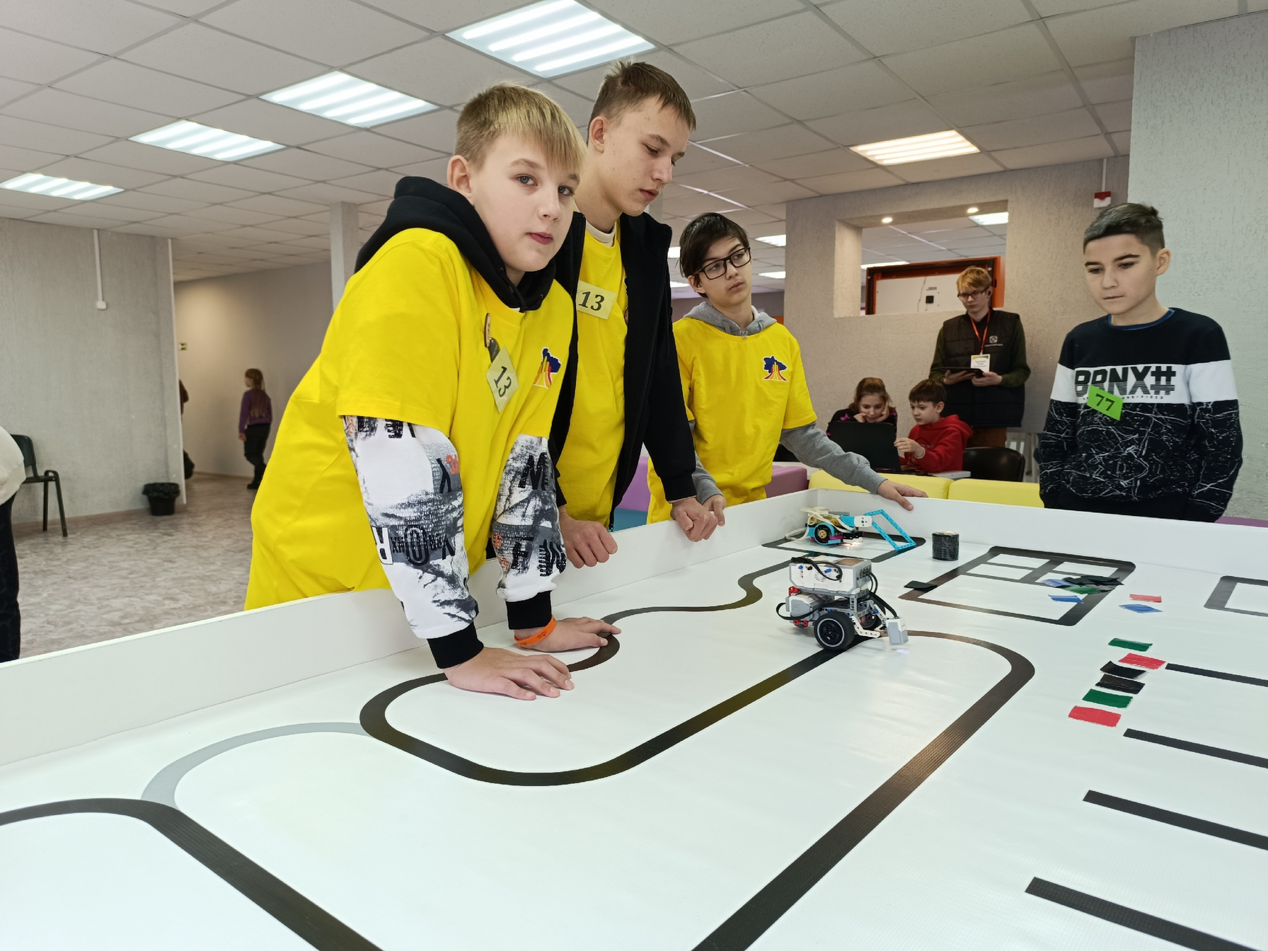

Конкурсные мероприятия
Олимпиады
Конкурсы проектов
Хакатоны
Командные соревнования
Турниры

Slide 3
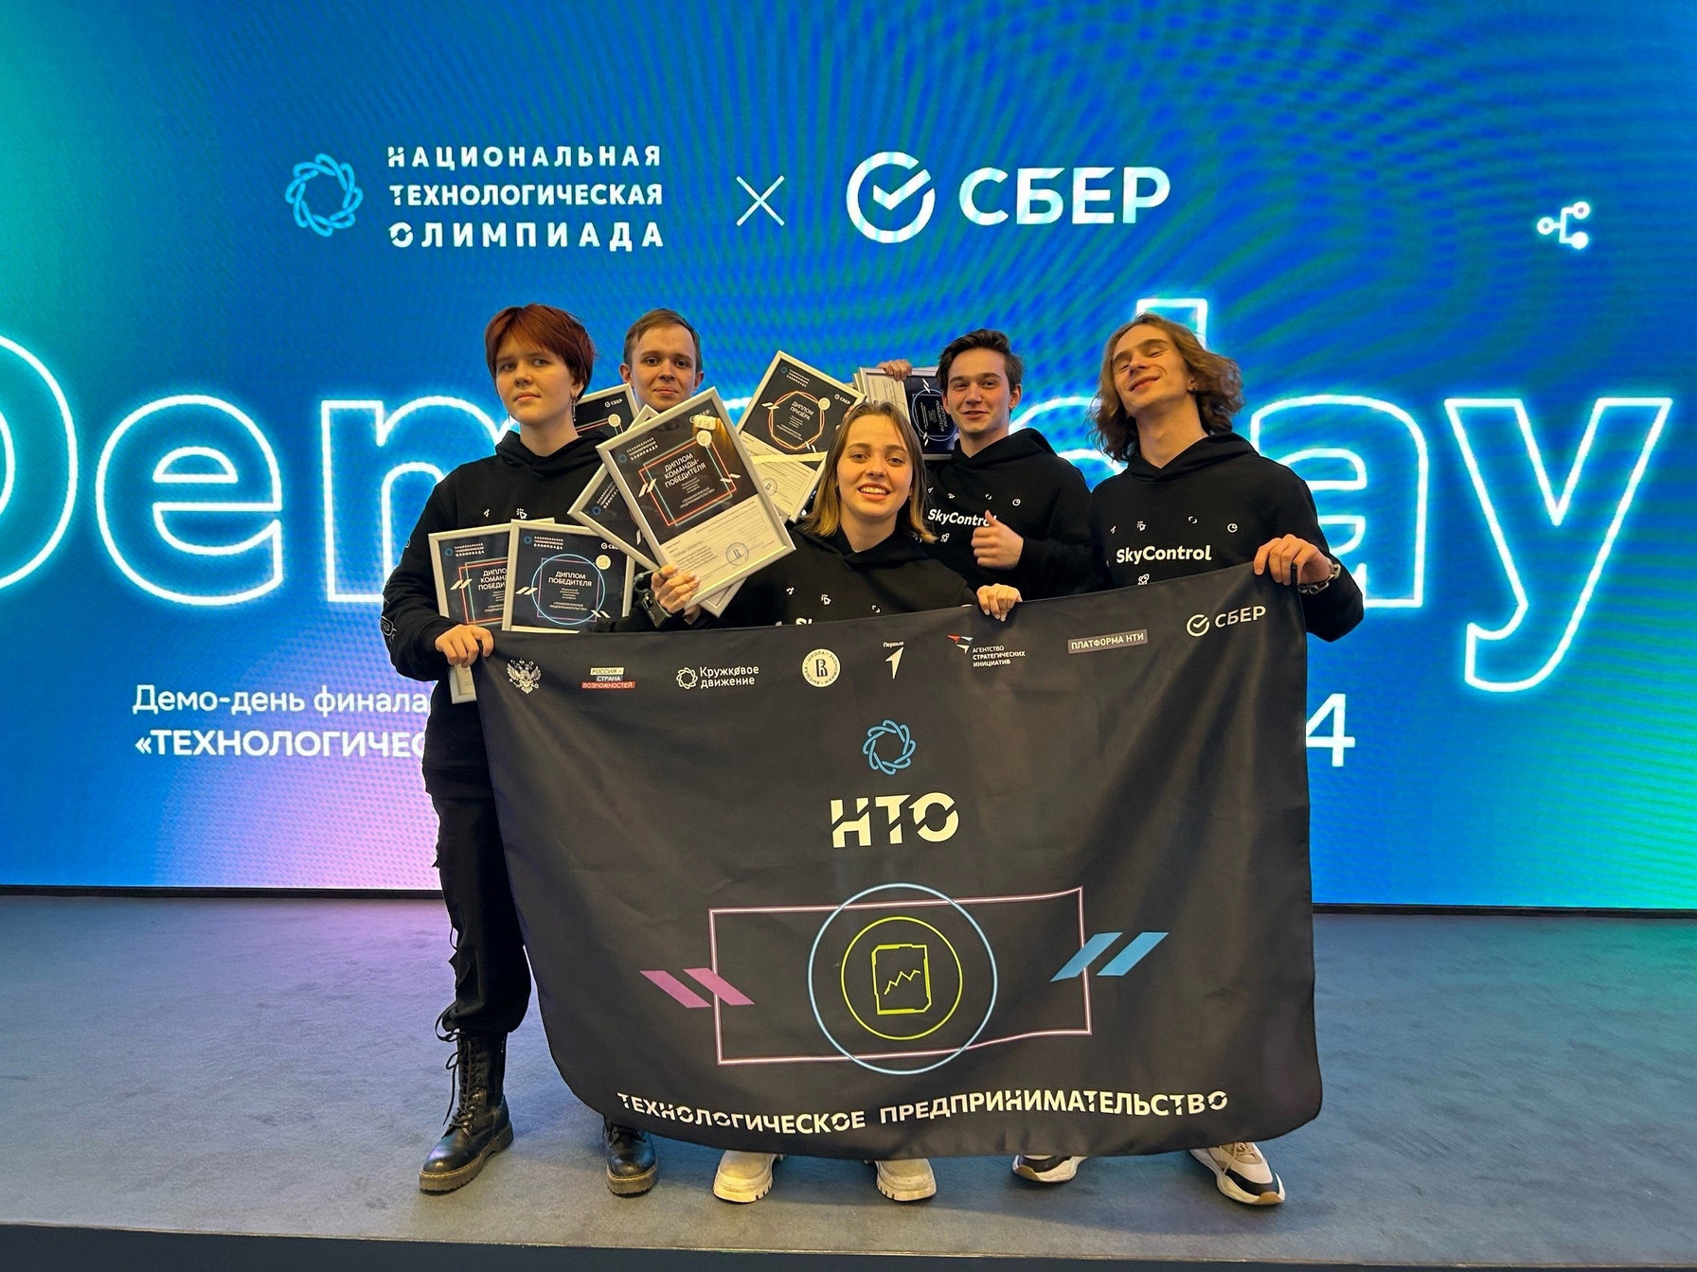
Национальные первенства
Всероссийская олимпиада школьников
Национальная технологическая олимпиада
Большие вызовы
Российская робототехническая олимпиада
Робофинист
Первые шаги в науку
Меня оценят в 21 веке
Лестница наук
и т.д.

Slide 4
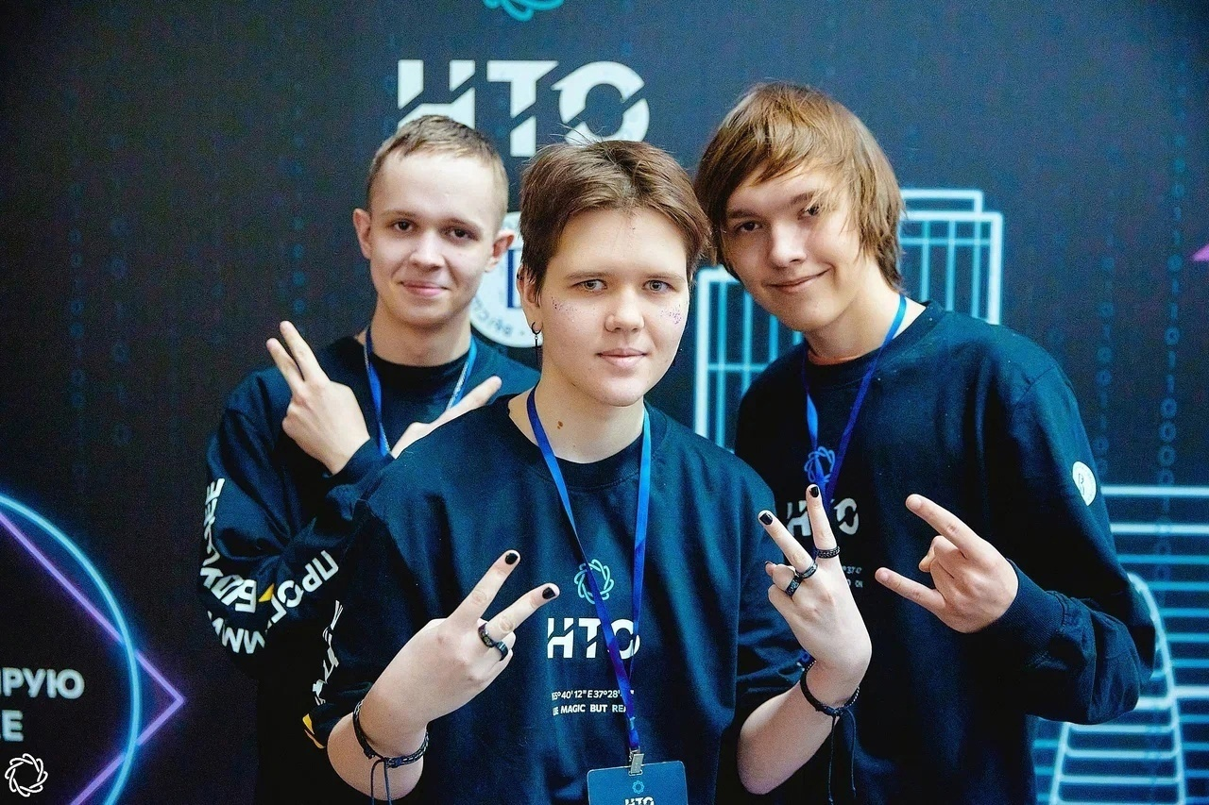
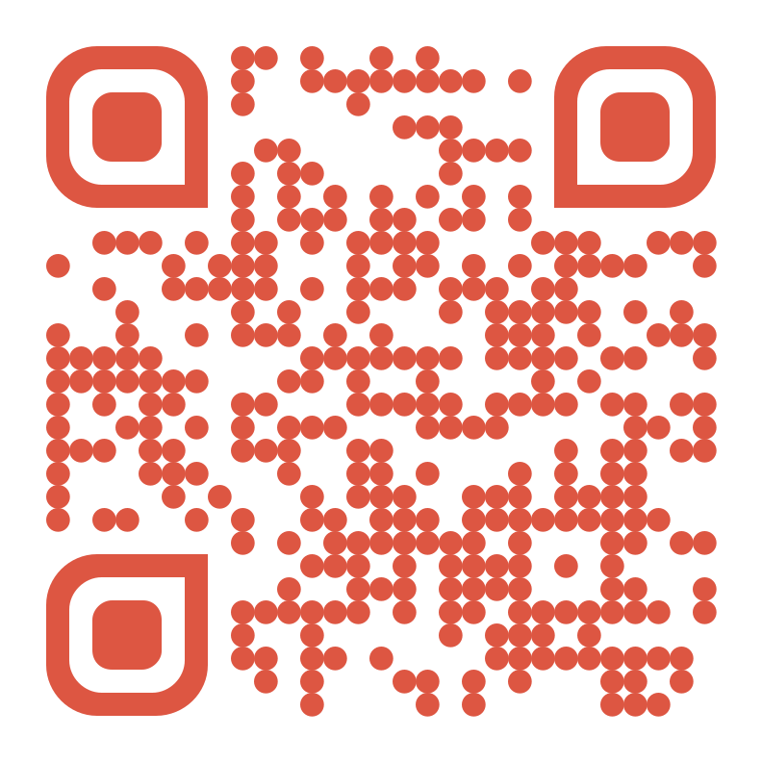

Национальная технологическая олимпиада (НТО)
Национальная технологическая олимпиада Junior
Национальная технологическая олимпиада для школьников 8-11 классов
Национальная технологическая олимпиада для студентов
ntcontest.ru

Slide 5
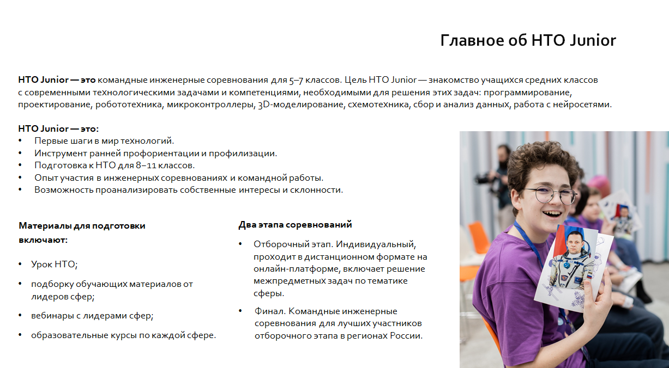

Slide 6
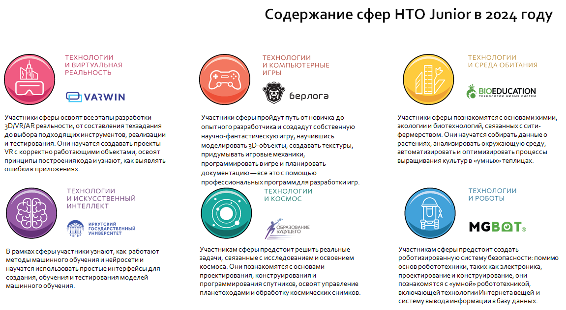

Slide 7
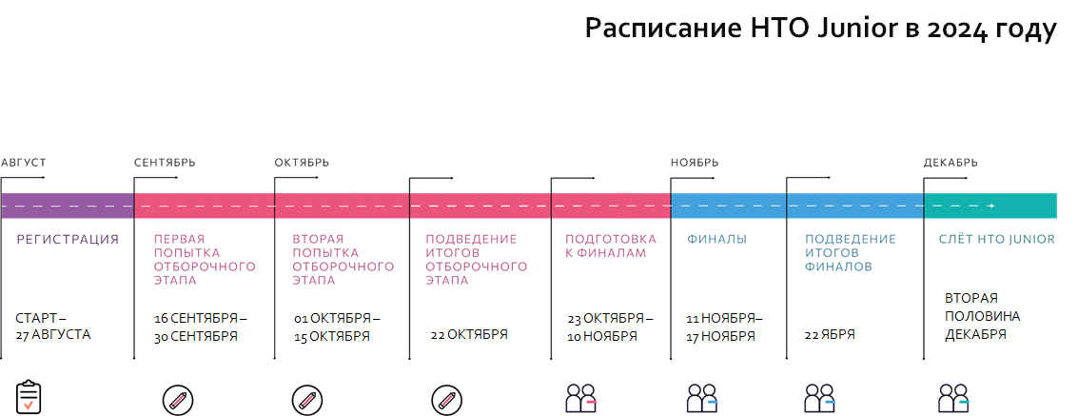

Slide 8
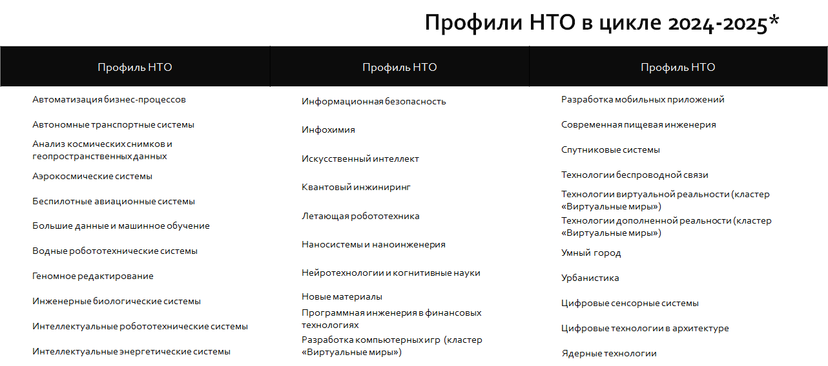

Slide 9
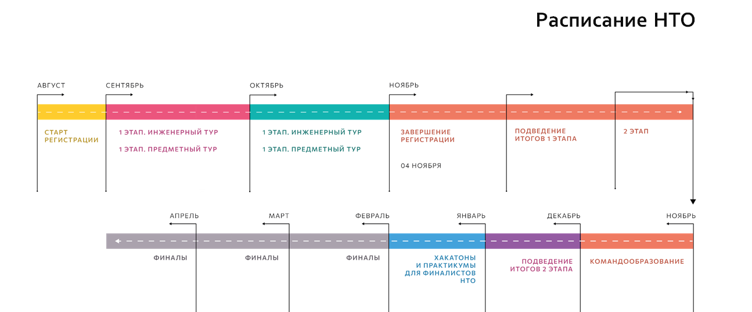

Slide 10
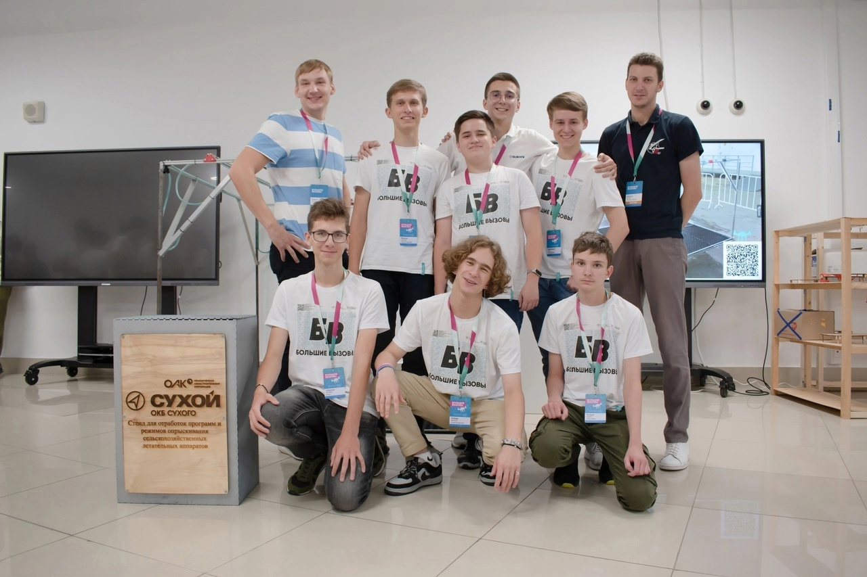
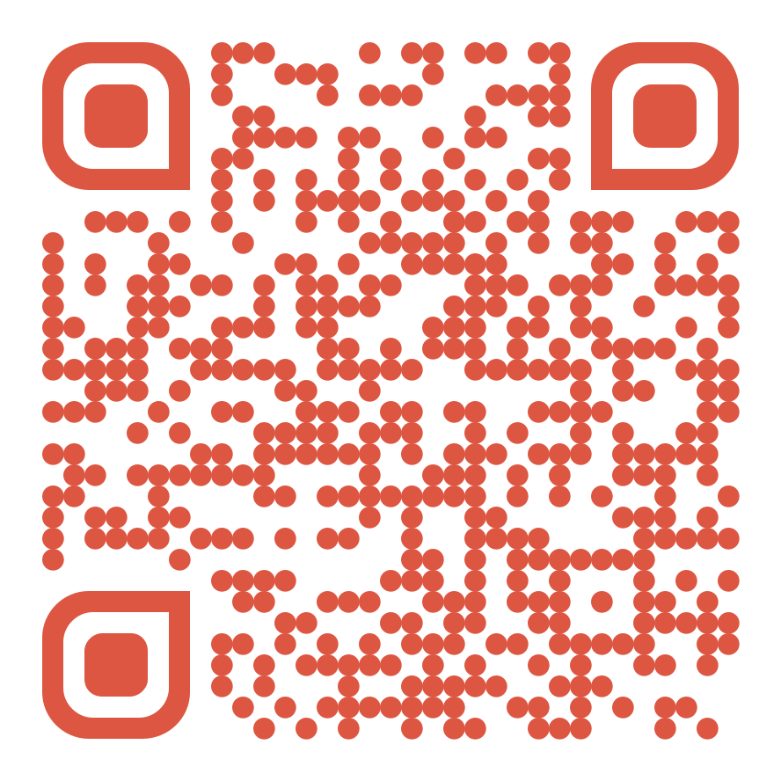
Большие вызовы
Агропромышленные и биотехнологии
Беспилотный транспорт и логистические системы
Большие данные, искусственный интеллект, финансовые технологии и машинное обучение
Генетика и биомедицина
Когнитивные исследования
Передовые производственные технологии
Современная энергетика
Умный город и безопасность
Экология и изучение изменения климата
konkurs.sochisirius.ru

Slide 11
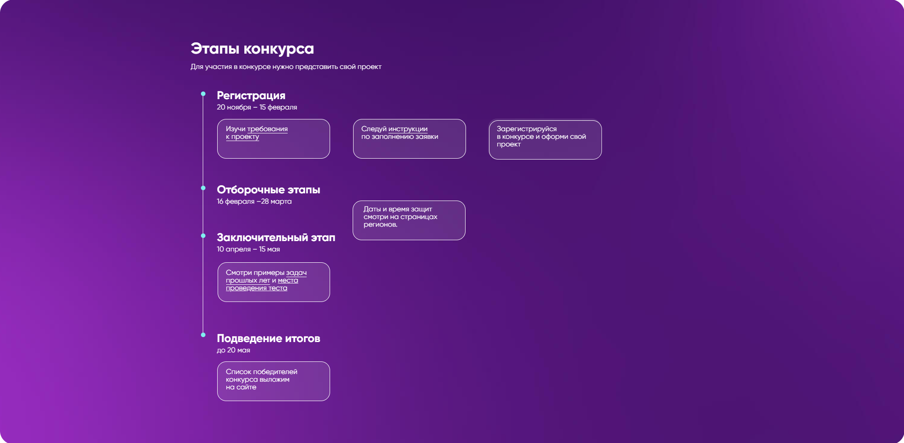

Slide 12
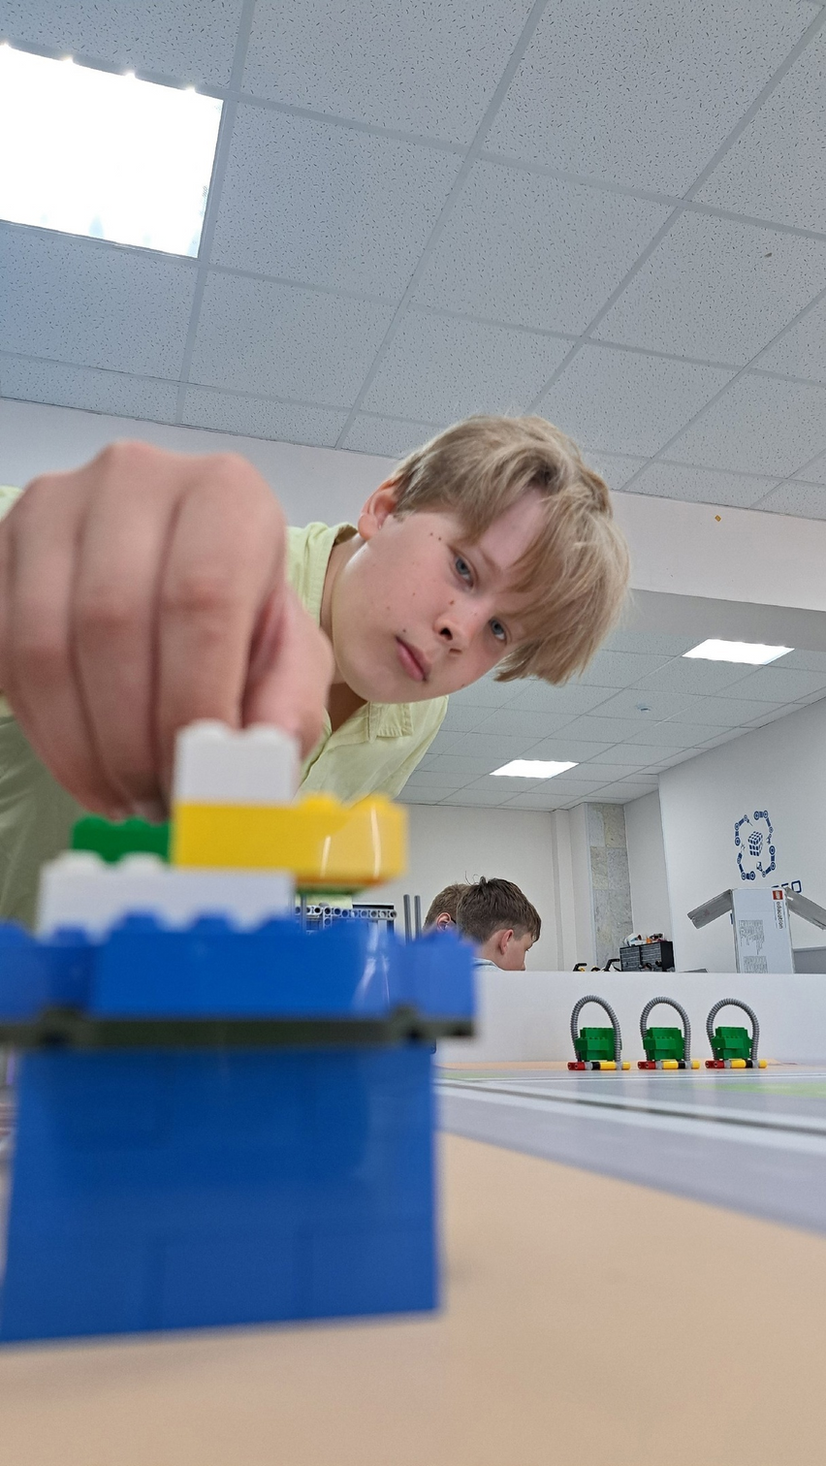

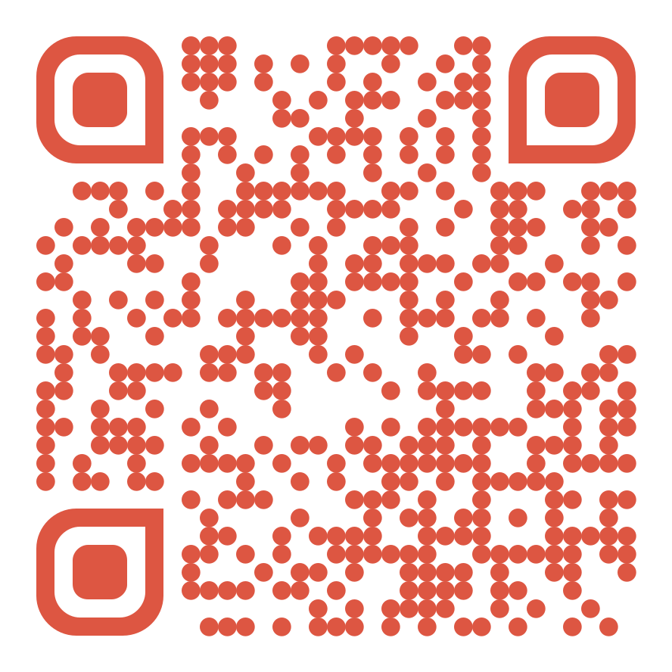
Российская робототехническая олимпиада
Регламент
Январь
Апрель-май
Июнь
Публикация заданий
Региональный этап
Национальный финал в Мурманске
Категории соревнований
Основная
Творческая
robofinist.ru/event/1020

Slide 13
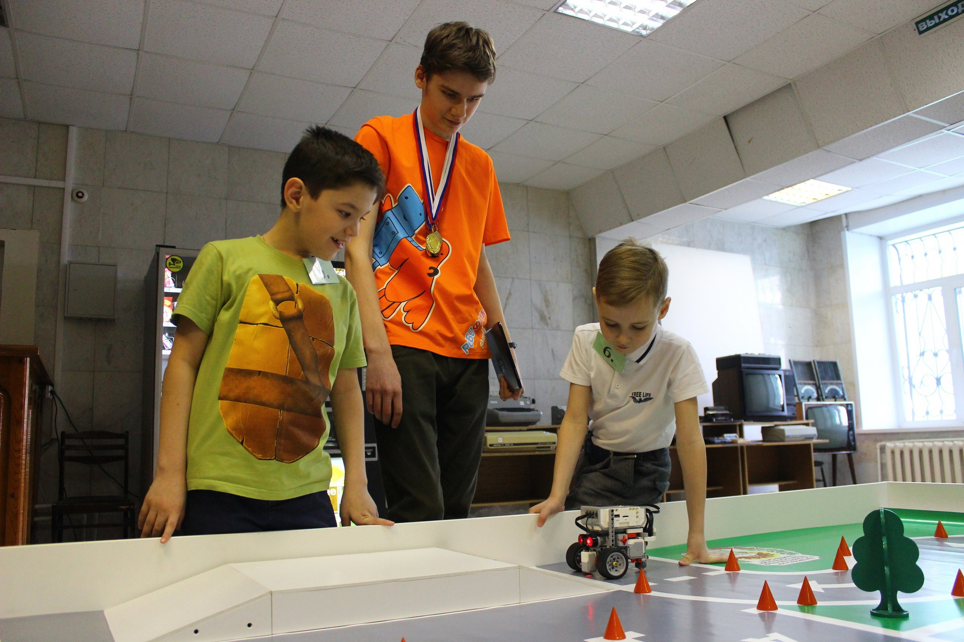
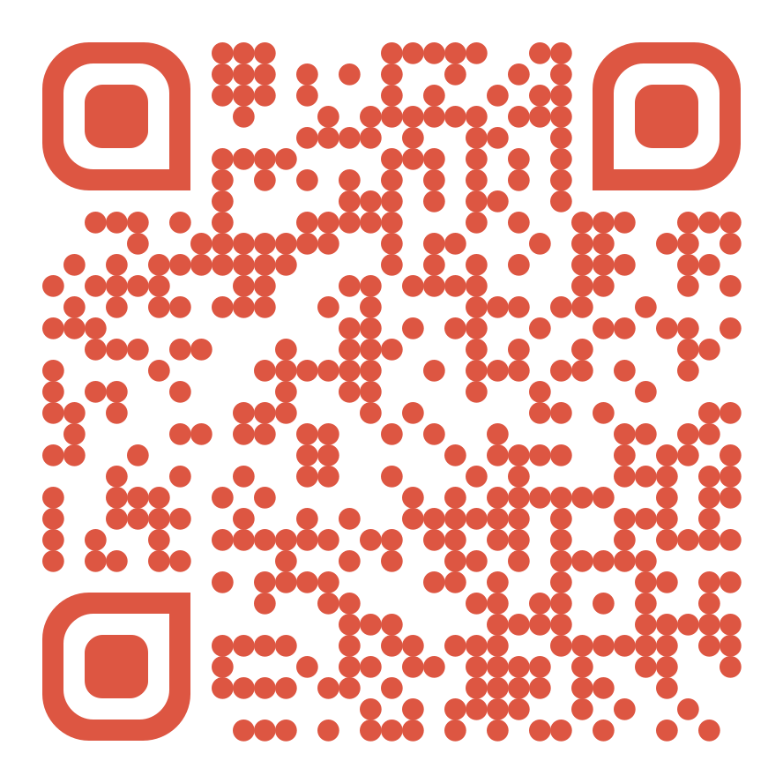
РобоФинист
Место проведения: Санкт Петербург
Регламент:
Отборочные этапы (январь-июль)
Национальный финал (октябрь)
Виды соревнований:
Следование по линии
Шагающие роботы
Сумо
Большое путешествие
и т.д.
robofinist.ru/event/1000

Slide 14
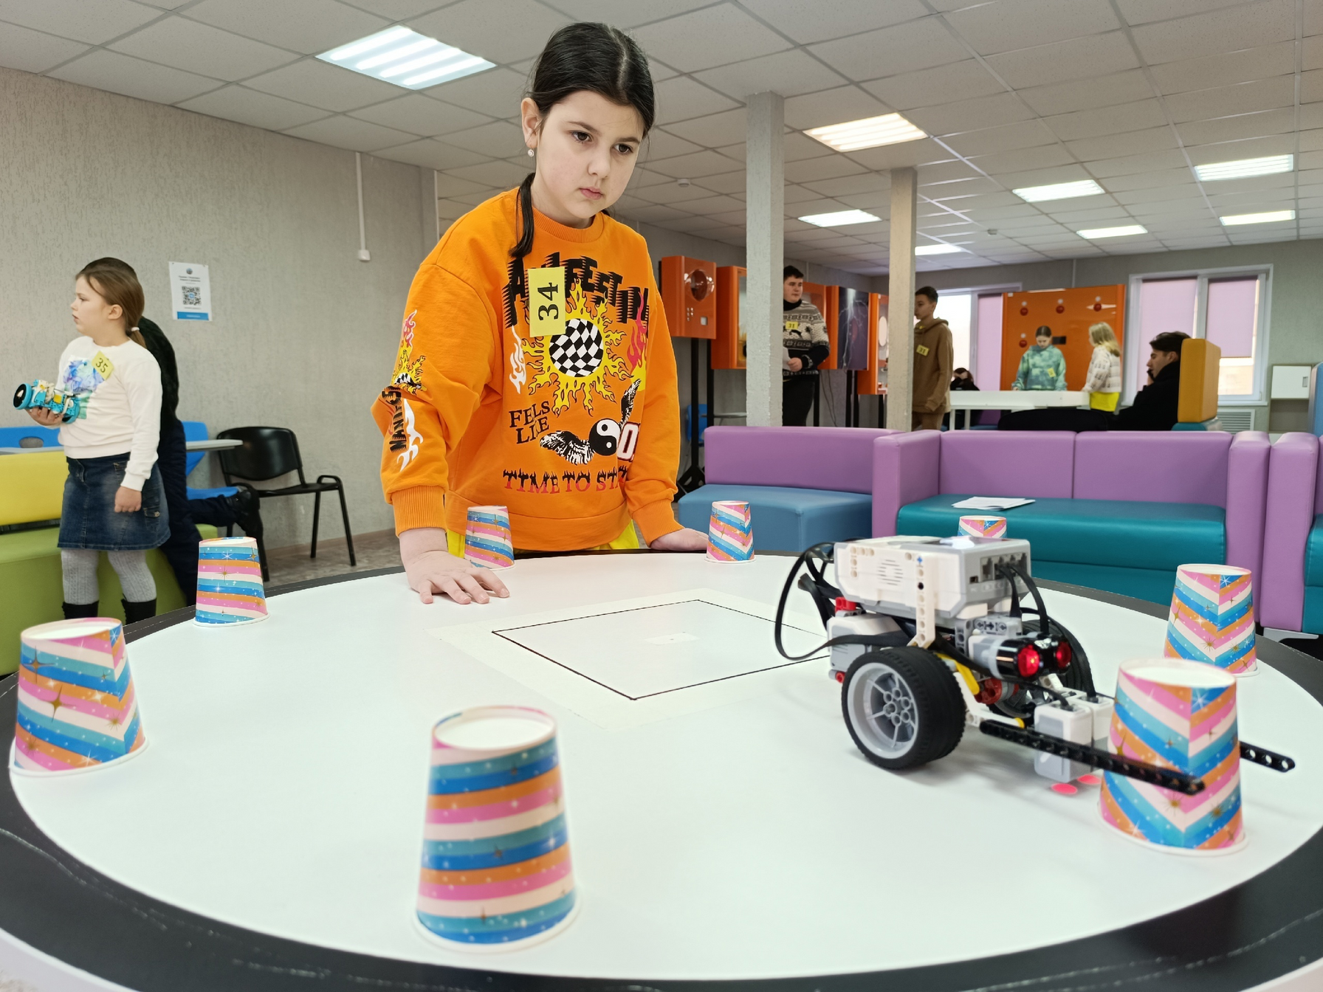
Региональные конкурсы
Региональные турниры по робототехнике
Региональные турниры по пилотированию и программированию квадрокоптеров
Региональные хакатоны
Конкурс учебно-исследовательских работ «Время знать»
Конкурсы по программированию

Slide 15
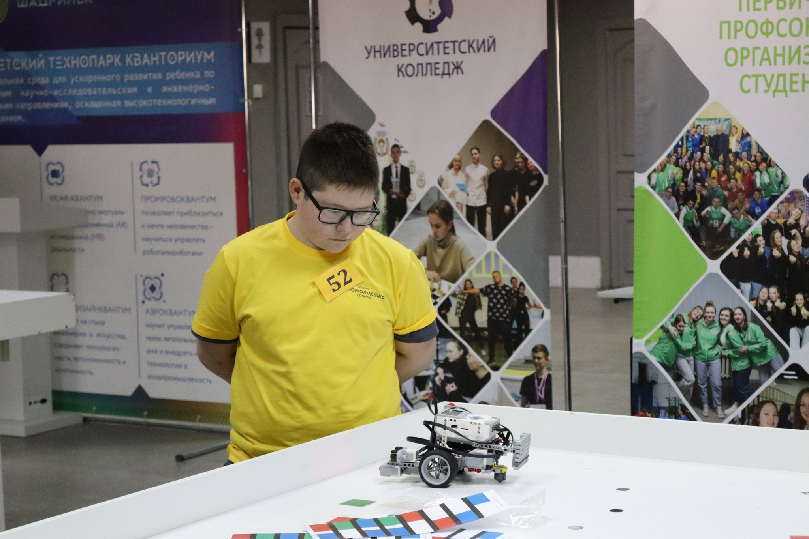
Региональные турниры по робототехнике
Курганская область – территория возможностей (декабрь 2024)
Дорогой мужества (май 2025)

Slide 16
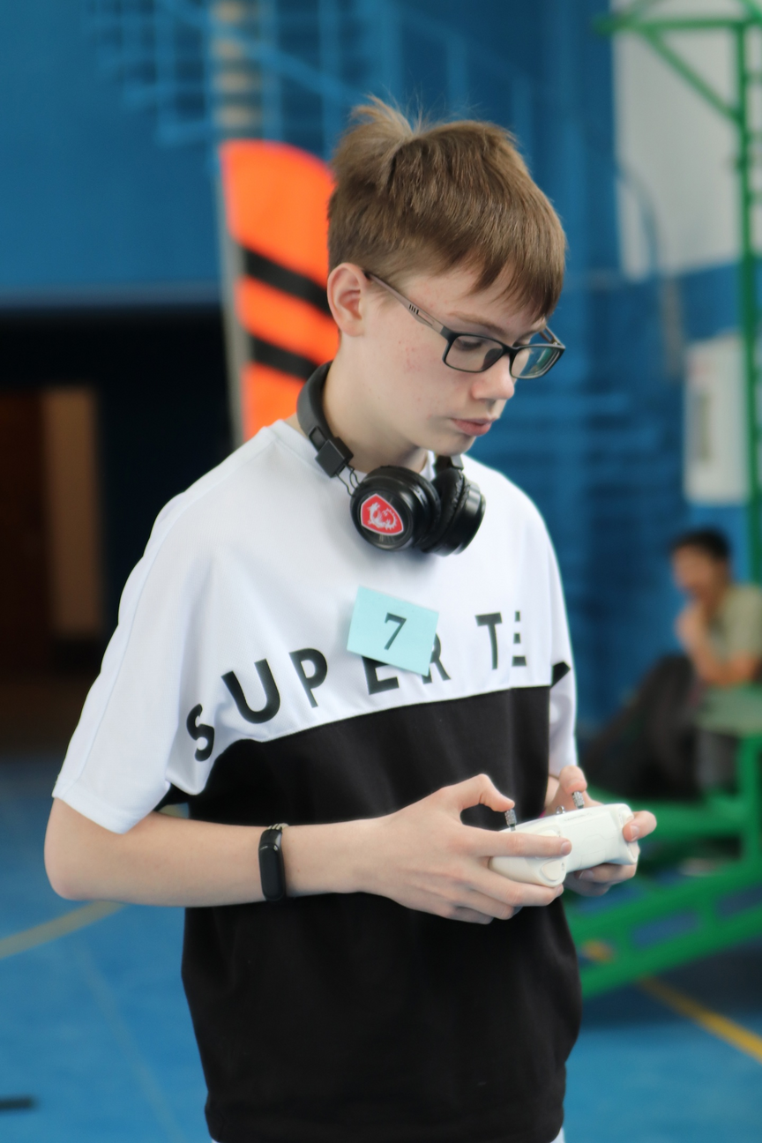
Региональные турниры по пилотированию и программированию квадрокоптеров
Курганская область – территория возможностей (декабрь 2024)
Аэрофест «Формула скорости»

Slide 17
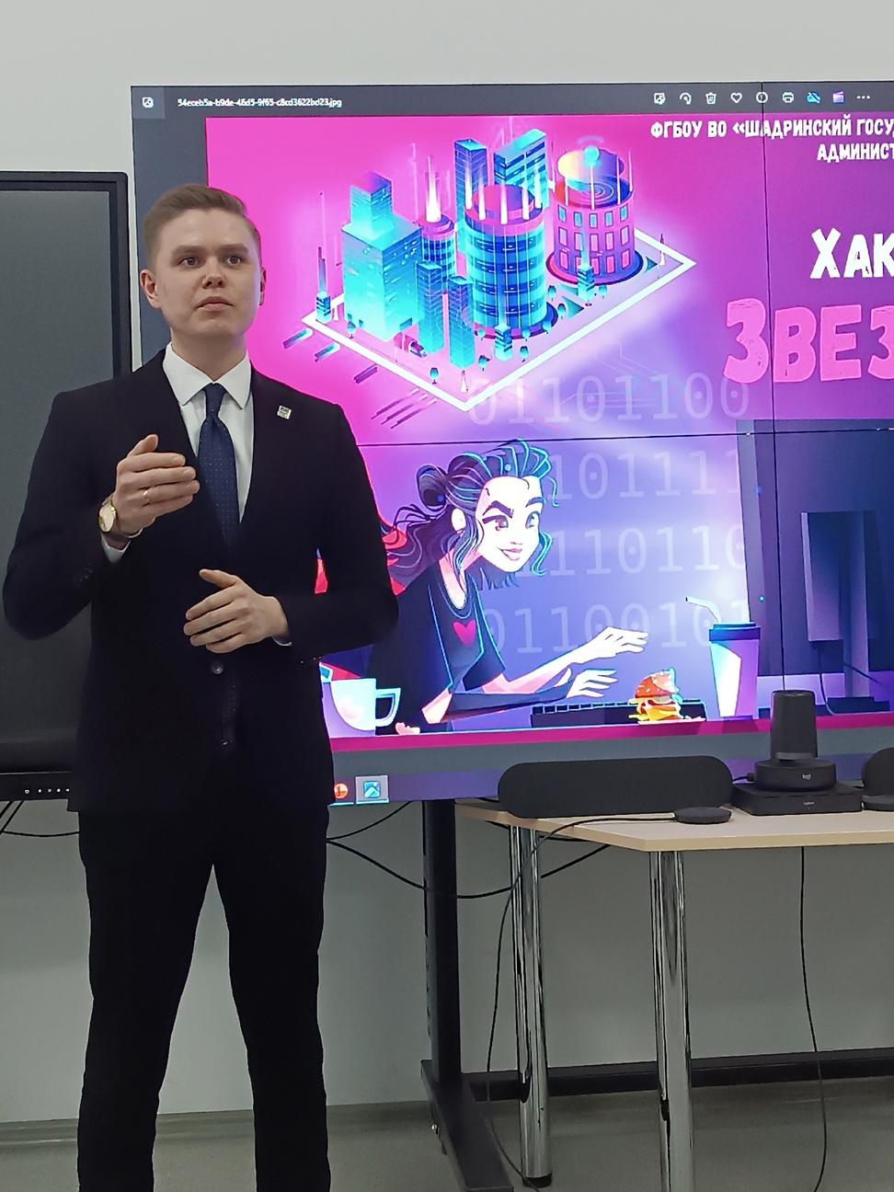
Региональные хакатоны
Региональные хакатоны по Web-разработке
Региональные хакатоны по программированию на Scratch
Примерные тематики:
Курганская область – территория возможностей
Мир профессий

Slide 18
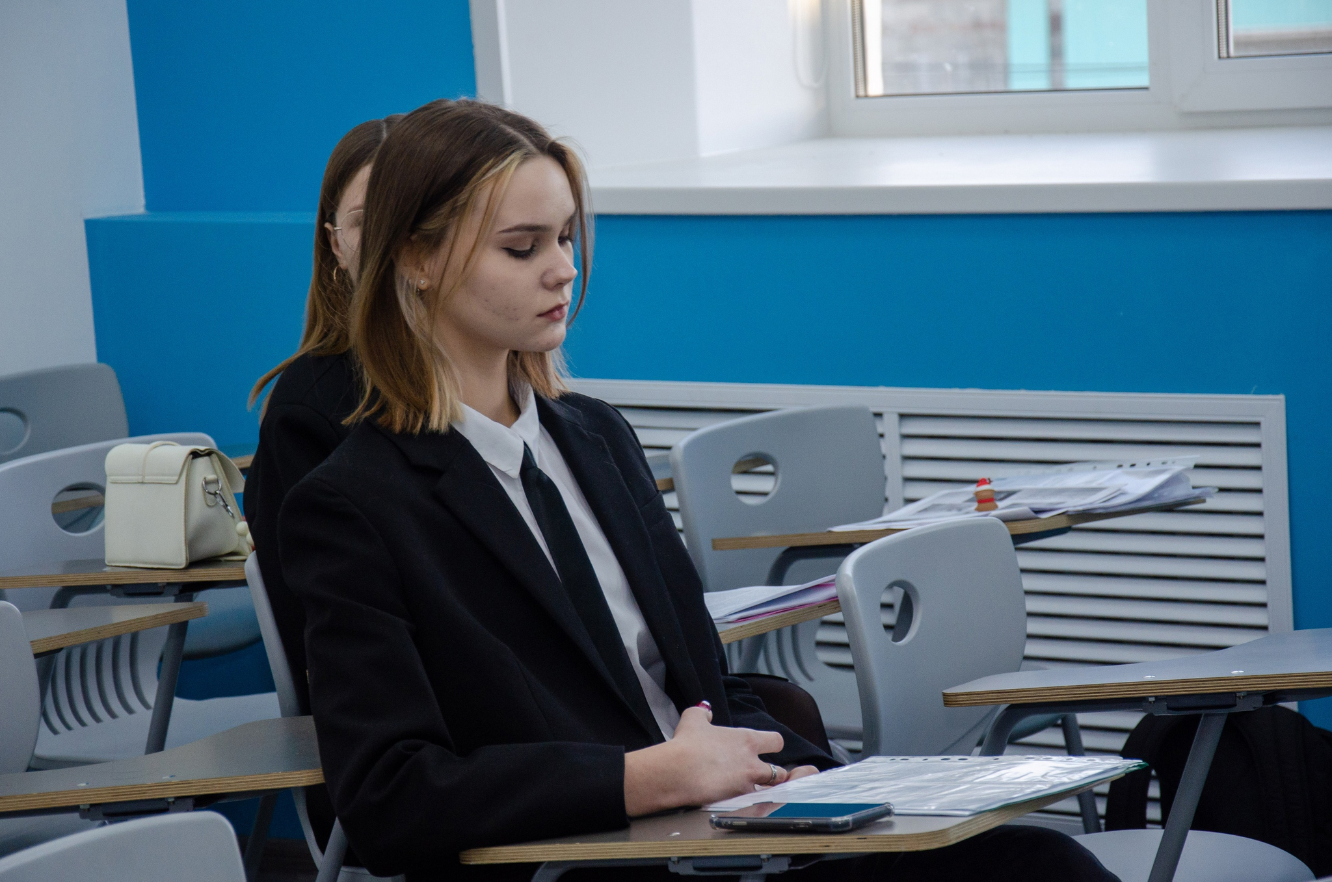
Региональный конкурс учебно-исследовательских проектов «Время знать»
Примерные секции:
Техническое творчество
Художественное творчество
Информационные технологии
Робототехника, умный город
Естественно-научные исследовани
Психолого-педагогические исследования
Гуманитарные науки
Физика

Slide 19
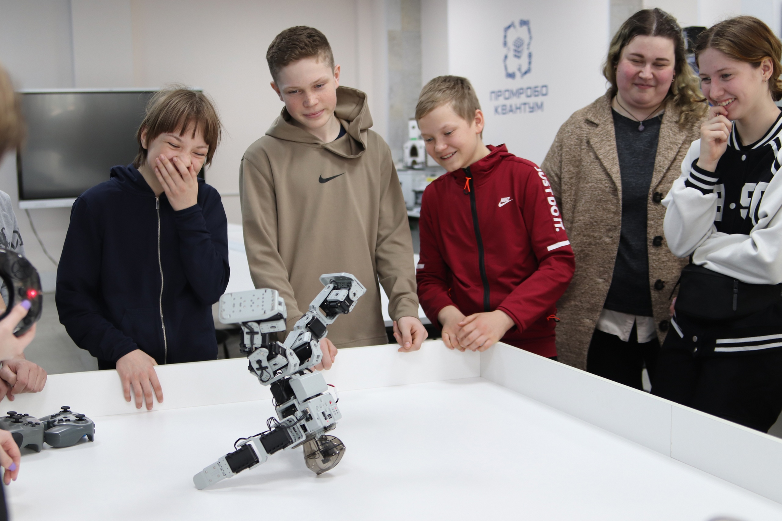
Научно-просветительская работа
Экскурсии в интерактивные музеи детских технопарков Кванториум, ШГПУ
Проект «Битва мастеров»
Проект «Семейный образовательный квест «Тайны чисел»
Проект "Шифр времени. Твоя наука"
Проект «Академия точных наук имени А.П.Рымкевича»

Slide 20
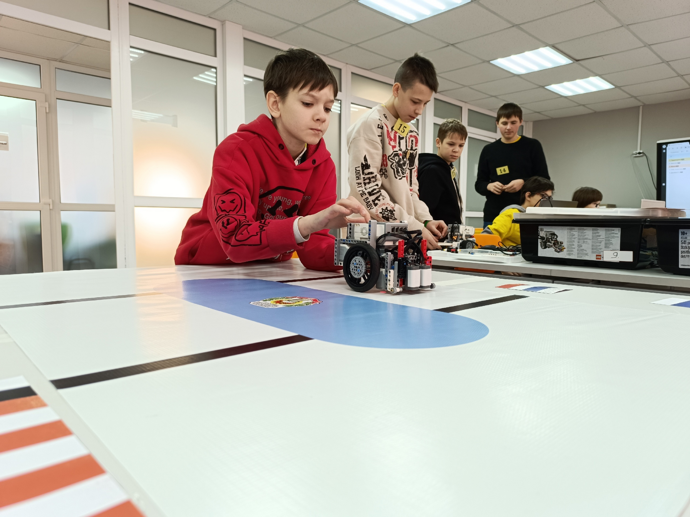
Образовательные смены
Первые шаги в науку
Открывая возможности
Шаг в будущее
Большие вызовы
УТС по робототехнике, БПЛА и программированию

Slide 21
Повышение мотивации обучающихся системы дополнительного образования технологического, информационного и естественно-научного направления через участие в конкурсных мероприятиях различного уровня
Слинкина Ирина Николаевна
Руководитель Центра по работе с одаренными детьми и молодежью
«Малый университет»
Методист детского технопарка «Кванториум» ГАНОУ КО ЦРСК

